Slide 1
Fortgeschrittenen Praktikum Software Engineering
Entwicklung einer verteilten Webanwendung für die Software Challenge 2010

Slide 2
Teilnehmer
Florian Fittkau, Christian Wulf
5. Semester B.Sc. Informatik
Gewinner der Software Challenge 2006
Betreuung von Schulen seit der SC 2008
Marcel Jackwerth, Raphael Randschau
6. Semester B.Sc. Informatik
Betreuung seit der SC 2008, Durchführung SC 2009
Seit April 2008 Entwicklung von Projekten mit dem Webframework „Ruby On Rails“, vorher Jboss Seam (J2EE), PHP

Slide 3
Gliederung
Was ist die „Software Challenge“?
Anforderungen und Anwendungsfälle
Aufbau des verteilten Systems
Serverarchitektur

Slide 4
Rückblick
Die Software Challenge 2007-2009

Slide 5
Was ist die Software-Challenge?
Ein Programmierwettbewerb zwischen Schulen
Eine spielerische Annäherung an Problemstellungen aus der Informatik
Eine Möglichkeit, gute SchülerInnen für ein Studium in Kiel zu gewinnen
Darstellungsmöglichkeit der CAU in den lokalen Medien
Notes:
Kurzer Überblick über wichtige Kernpunkte der Socha
Allgemein
Für Schüler
Für die Uni

Slide 6


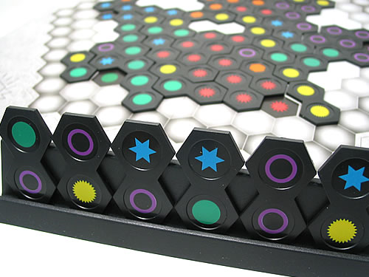
Spiele der Software-Challenge
Spaß!
Pressetauglichkeit
Zufallskomponente
2009
2007
2008
Notes:
Kriterien für Spiele einer Software-Challenge und ein kurzer Überblick der letzten zwei Jahre

Slide 7
Phasen der Software Challenge
Entwicklung
Wettkampf
KO-Finale
Notes:
Verwaltung
Die Clienten werden von Hand zugeordnet
Spieltage müssen von Hand erstellt werden
Clienten müssen von Hand getestet werden
Wartung
Die Sicht der Serverwartung
Fehlerbehandlung schwierig
Falsch Implementierte Plugin-Schnittstelle
Schwierige Fehlerkorrektur
Entwicklung
Veranstalter: Zuständigkeiten können nicht wechseln (z.B. Annahme der Clients)
Nutzer: Wurde Client X wirklich verwendet? / Warum stürzt mein Client ab?

Slide 8
Einige Probleme
Entwicklung/Verbesserung von Spielern
Hilfestellung durch HiWis
Verwaltung der KIs
Verwaltung der Liga
Spieltage
Veröffentlichung der Ergebnisse
KIs testen, versionieren…
Plugin-Entwicklung (jährlich)
Notes:
Automatisierung:
Thumb: „Alles was vorher von Hand gemacht wurde, soll jetzt ein Computer machen“
Verwaltung
Thumb: “Was nicht zwingend bei den Veranstaltnern liegt, liegt da, wo es hingehört” (z.b. Einpflegen neuer Clienten)
Erweiterbarkeit:
Zwei Sichten: Entwicklung Plugins/ Framework an der Uni
Entwicklung Clienten an den Schulen

Slide 9
Anforderungen
Wohin wollen wir eigentlich?

Slide 10
Must-Have
Erweiterbarkeit
Plugin-System
Vereinfachung der Weiterentwicklung
Automatismen
Liga und Veröffentlichung automatisiert
Selbständige Verwaltung von KI-Versionen

Slide 11
Should-Have
Schutz vor Gefahren
Einspielen von Schadprogrammen
Manipulation durch andere KIs
Plattformfreiheit
Momentan „Windows“ mit Problemen bei Python, etc.
Nebenläufigkeit

Slide 12
Could-Have
Erweiterte Funktionalität
Automatisches Testen von KIs
„Remote Debugging“ mit Logdateien
Freundschaftsspiele

Slide 13
Identifikation der Use Cases
Fähigkeiten des neuen Systems

Slide 14
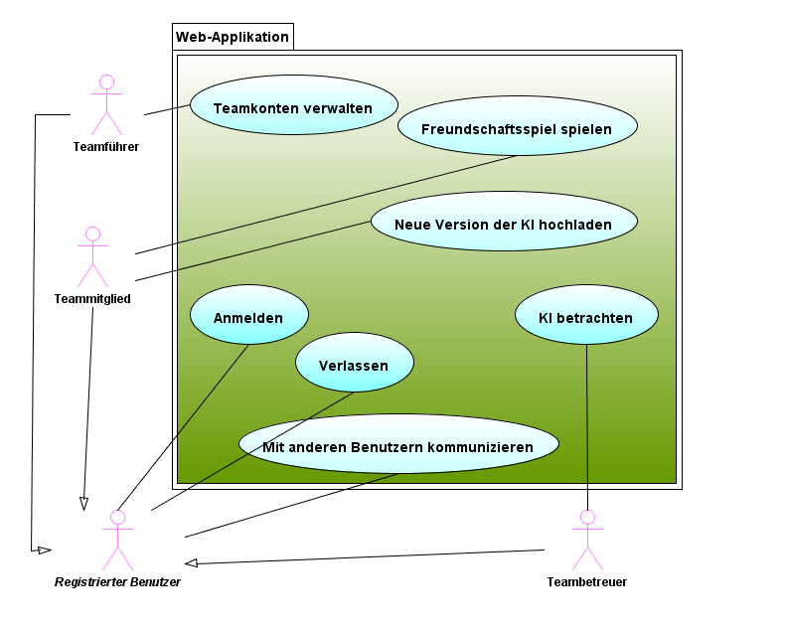
Webintegration
Notes:
Reduktion der Serverfähigkeiten
Cluster => kommt gleich

Slide 15
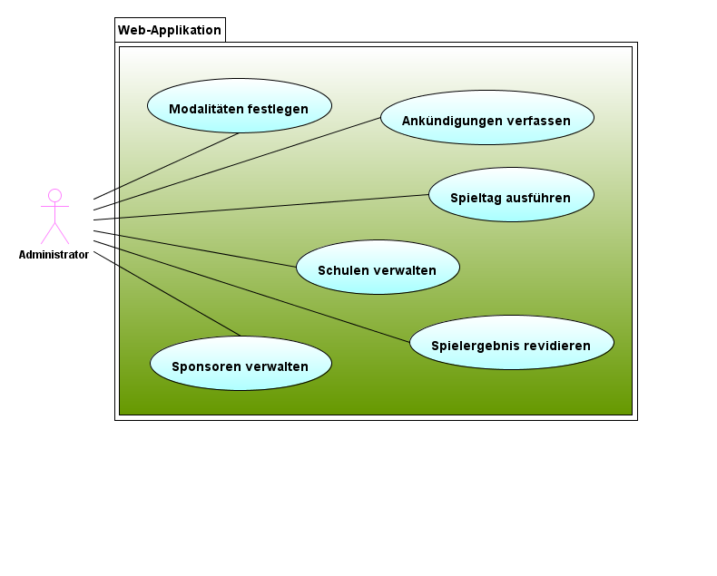
Webintegration
Notes:
Reduktion der Serverfähigkeiten
Cluster => kommt gleich

Slide 16
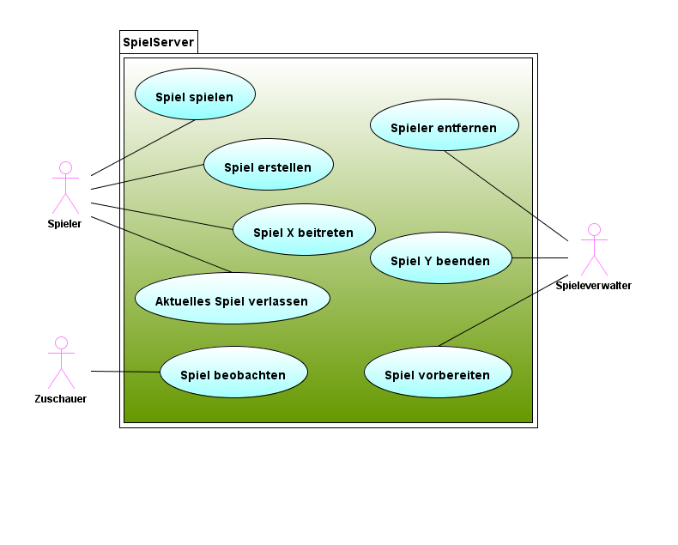
Reduktion des Servers
Notes:
Auslagerung ins Web der Restlichen Fähigkeiten

Slide 17
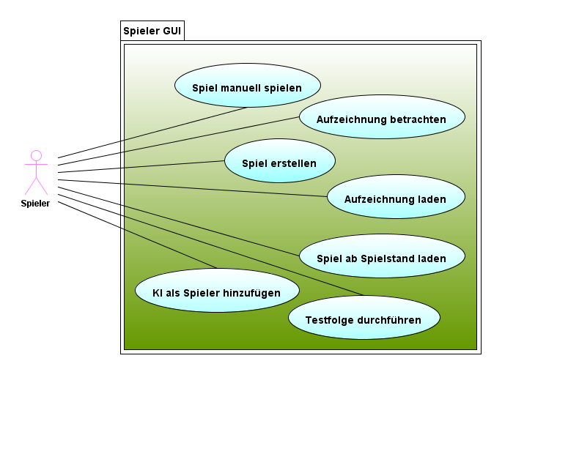
Grafische Oberfläche für Schulen

Slide 18
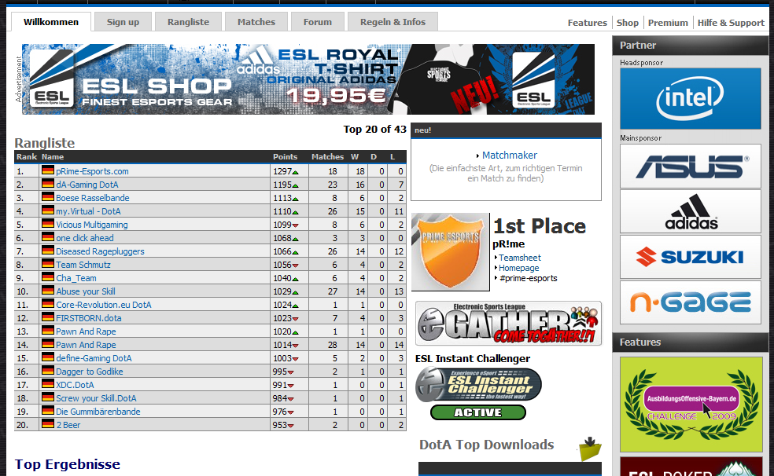
Vergleich zu anderen Online-Ligen

Slide 19
Wettkämpfe online austragen
Architektur des dahinter liegenden Systems

Slide 20
Komponenten
Webapplikation
Datenbank
Dedizierter Spielserver
Erweitert durch Plugins
Verbund von Rechnern / VMs
Trennung von Kontrahenten
Parallelisierung
Plattformunabhängigkeit

Slide 21
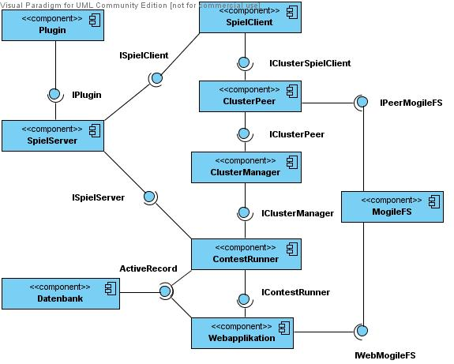
Komponenten

Slide 22
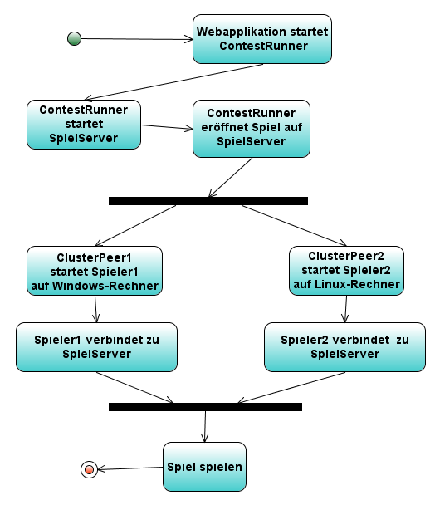
Spielaustragung

Slide 23
Serverarchitektur
Einblick in die Software

Slide 24
Aufgaben des Servers
Verwaltung von Clients
Verwaltung von Plugins
APIs für die anderen Komponenten
Hohe Abstraktion für Plugins
Server dient als Vermittler
TimeoutException vs. PlayerHasLeftEvent
Events (Observer-Pattern)

Slide 25
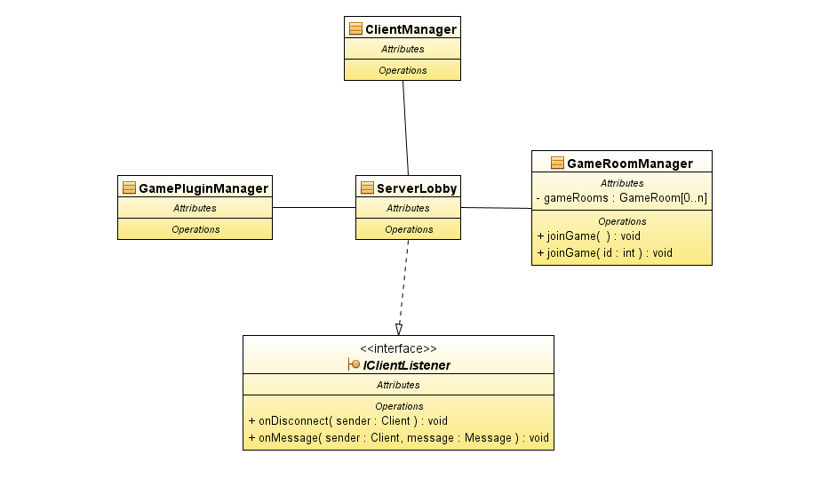
Die zentrale „Lobby“

Slide 26
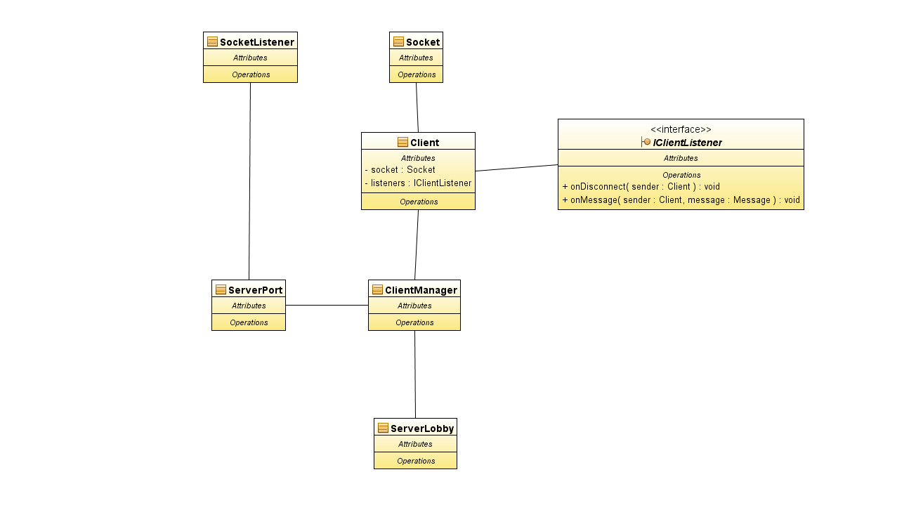
Netzwerk

Slide 27
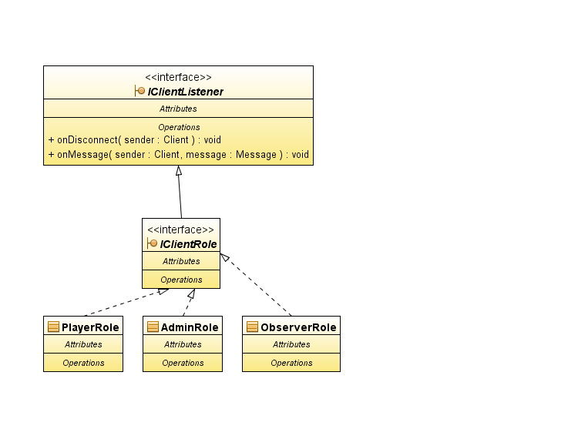
Rollen des Clients

Slide 28
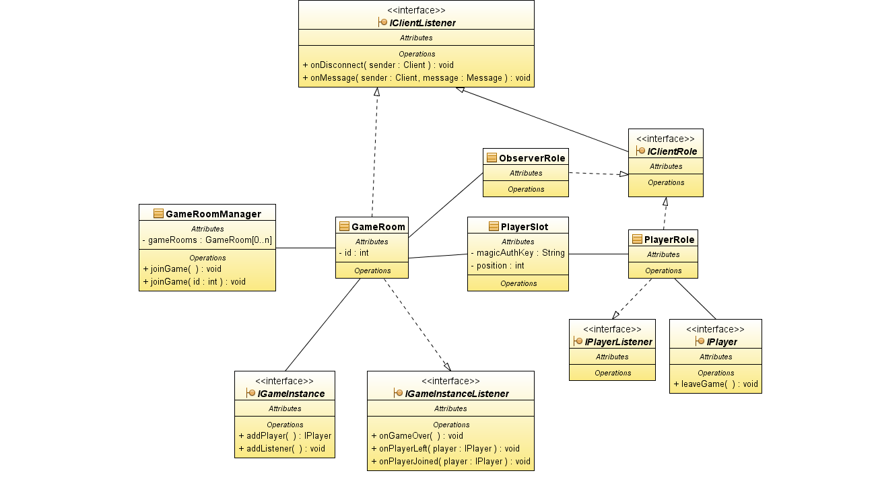
Spielräume

Slide 29
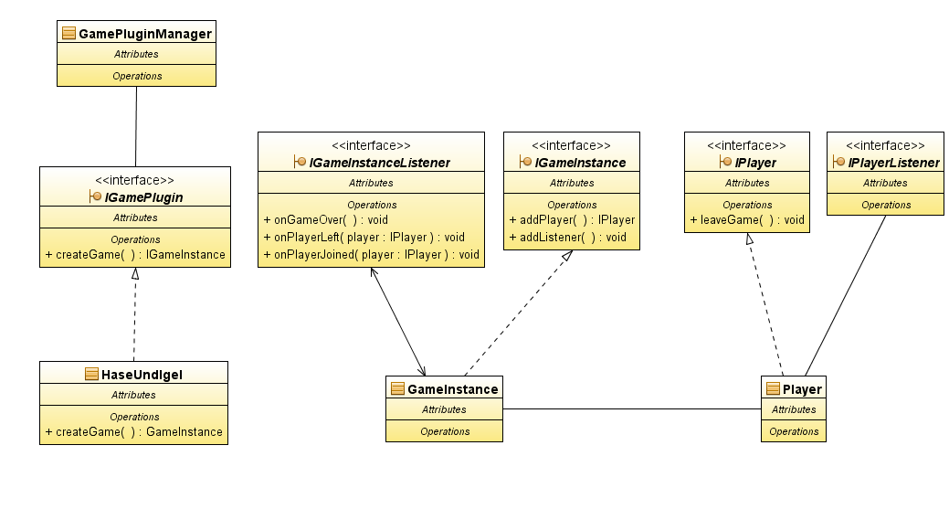
Implementierung eines Plugins
API

Slide 30
Der Server als Vermittler
Vom Netzwerk zum Plugin und wieder zurück

Slide 31
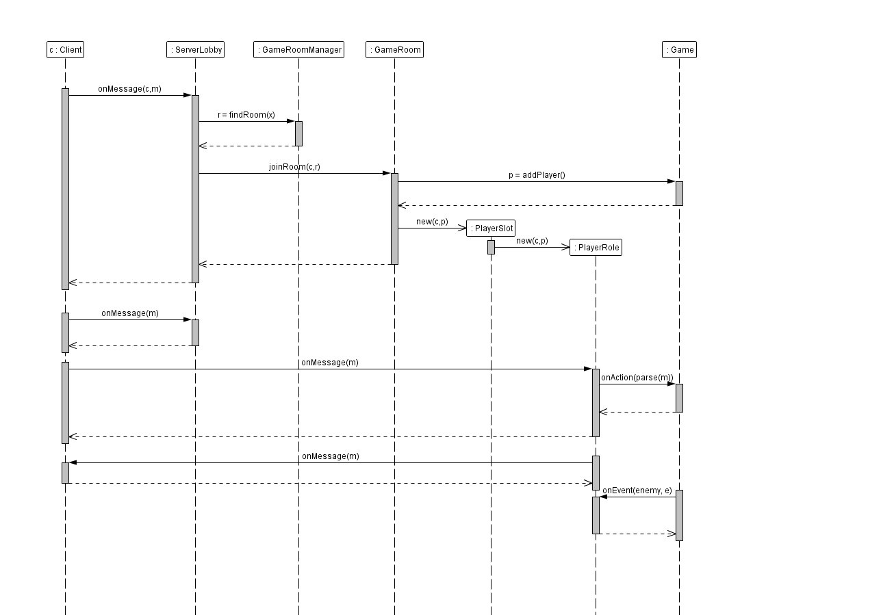

Slide 32
Klärungsbedürftiges
Probleme, die noch auf uns zukommen werden

Slide 33
Konzepte
Optimal
Zwei physikalische Rechner
Webserver, Datenbank, Spieleserver
Quadcore, 8GB RAM
Cluster, Clienten + ESXi
Dualcore, 2GB RAM
Alternativ
Ein physikalischer Rechner
2x Quadcore, 16GB RAM

Slide 34
Gibt es Fragen?

